Slide 1
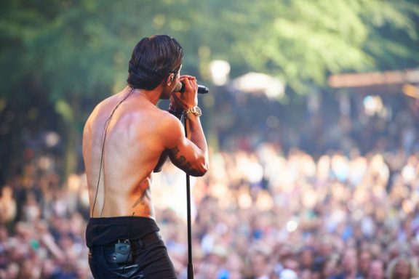
Kapittel 7
PeopleImages/iStock
Verkemiddel i tekst

Slide 2
Tenk etter
1 Kva for språklege verkemiddel kan du hugse at du har lært om tidlegare?
2 Vel ut tre av dei språklege verkemidla du nettopp noterte, og lag eksempel på kva for effekt desse verkemidla har.
3 Kva for sjangrar tenkjer du på når du høyrer omgrepet språklege verkemiddel?

Slide 3
Verkemiddelbruk
Kvifor?
  for å lettare nå fram til andre menneske
Avhengig av funksjonen til teksten
Hugs: Det er effekten av verkemiddelet som er viktig!

Slide 4
Verkemiddel i oppbygging av tekst
I sakprosa:
Det viktigaste fyrst
  - Eit påbod i nyheitsartiklar
Eller spare viktige poeng til slutt

Slide 5
I fiksjonen
Episk tekst:
Presenterer hovudperson og konflikt tidleg
Anslag, frå Hodejegerne:
«Mitt navn er Roger Brown, og jeg er 1.68. Man trenger ikke psykolog for å forstå at det må kompenseres.»
Spenningsoppbygging
→ blir ofte også brukt i dokumentarsjangeren

Slide 6
Sirkelkomposisjon
Teksten startar og sluttar på same måte
Skapar ei heilheit
Understrekar eit viktig poeng

Slide 7
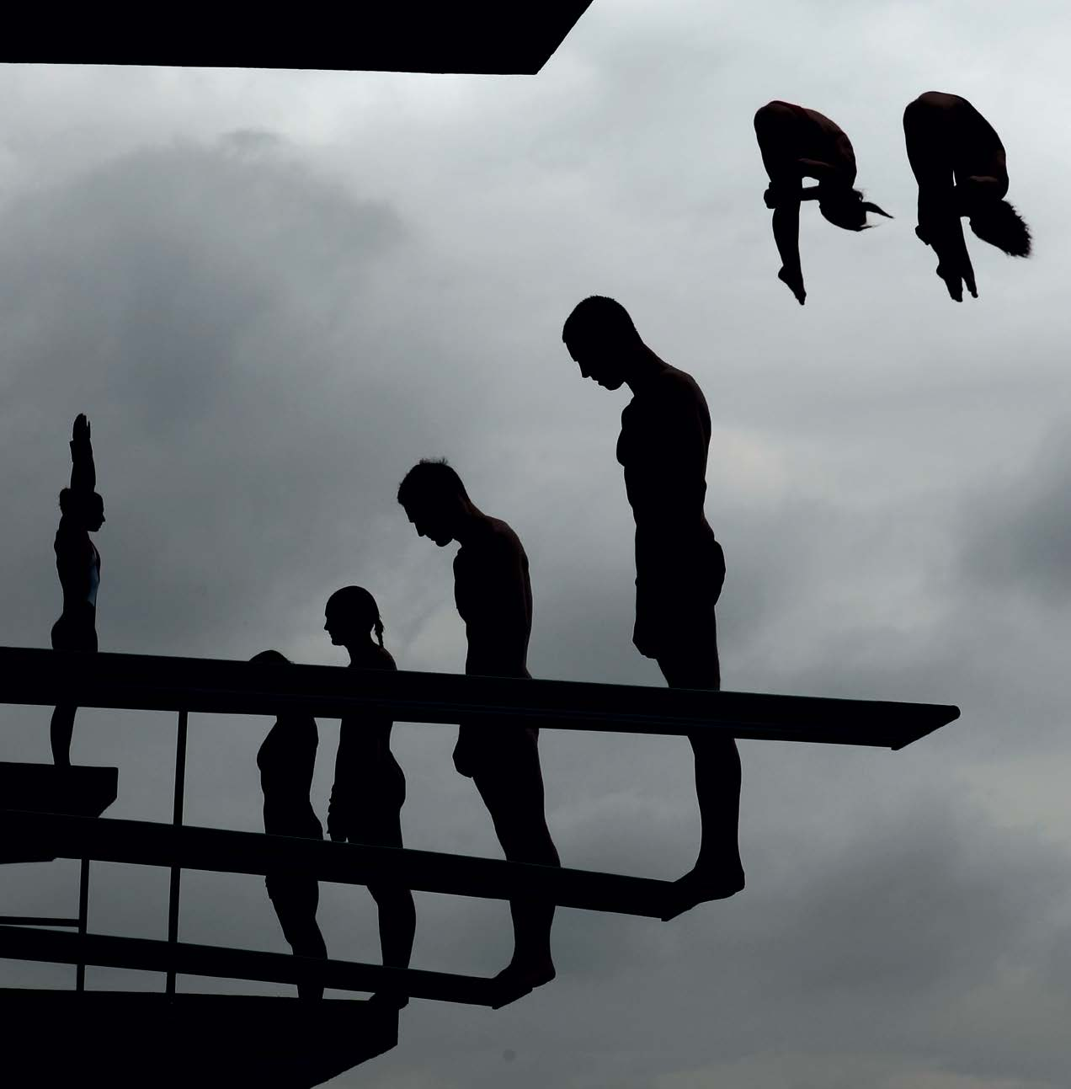
In medias res
Handlinga startar utan at personar, stad eller tid er presentert:
«Noen tid etter at han hadde sagt ordet pause, ble jeg gal og havnet på sykehus.»
Starten på Sommeren uten menn av Siri Hustvedt
Adam Pretty/Staff/Getty Images Sport/Getty Images

Slide 8
Frampeik
I replikkar: «At eg kjøpte den bilen, skulle eg komme til å angre bittert på seinare.»
Informasjon om personane som blir viktig seinare.
Visuelt: kamera zoomar inn på ein gjenstand

Slide 9
Parallellhanding og "cliffhangers"
To ulike handlingar går parallelt
kan markerast med f.eks. tidspunkt eller stad
Krimsjangeren: cliffhangers
  ei scene/ eit kapittel sluttar midt i spennande handling
  Går over til handling med mindre spenning
  Effektfull kontrast
  skaper spenning

Slide 10
Tilbakeblikk
Ei hending i fortid
  som får konsekvensar på notidsplanet
  eller fortel om kva som har forma personen
Gjennom dialog/ forteljing/ skildring
Eks:
«Då eg var liten, mens bror min enno levde, var mor mi alltid så redd for at vi skulle gå nær elva. Den gongen forstod eg ikkje kvifor.»

Slide 11
Rammeforteljing
Ei forteljing utanpå forteljinga
Ofte er rammeforteljinga på notidsplanet og hovudforteljinga på fortidsplanet
Rammeforteljinga kan vera forteljinga om korleis forteljaren kjem på sporet av hovudforteljinga.

Slide 12
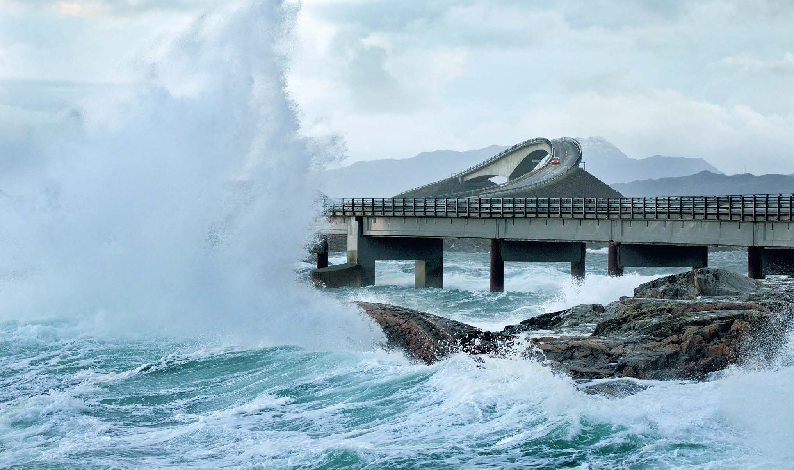
Grammatiske verkemiddel
Korleis vi bruker bøyingsformer og setningsoppbygging til å få fram noko viktig
Berit Roald/NTB scanpix

Slide 13
Tenk etter
1 Kva for ordklassar kjenner du til?
2 Kva heiter dei ulike tidene av verbet?
3 Kva er eit adjektiv?
4 Kva betyr setningsbygnad?

Slide 14
Arne Garborg: Innleiinga til romanen Fred.
Kva for grammatiske særtekk finn vi her?
«Det er sjølve havet, Nordhavet, breitt og fritt, ukløyvt og utøymt, endelaust, svartgrønt og salt kjem det i veldig rulling veltande inn or dei vestlege himlar, drivi av storstormane frå Nordisen og Kanalen, køyrande sine fakskvite brimhestar fram or havskodda, so skumskavlen stend, durande sin djupe æveheims orgeltone frå dei ytste avgrunnar. So støyper det seg mot strandi og krasar seg sund i kvit foss, med dunk og dyn og lange brak, døyande burt i døyvt dunder.»

Slide 15
No skal vi sjå...
Adjektiv - verb i presens - presens partisipp
«Det er sjølve havet, Nordhavet, breitt og fritt, ukløyvt og utøymt, endelaust, svartgrønt og salt kjem det i veldig rulling veltande inn or dei vestlege himlar, drivi av storstormane frå Nordisen og Kanalen, køyrande sine fakskvite brimhestar fram or havskodda, so skumskavlen stend, durande sin djupe æveheims orgeltone frå dei ytste avgrunnar. So støyper det seg mot strandi og krasar seg sund i kvit foss, med dunk og dyn og lange brak, døyande burt i døyvt dunder.»

Slide 16
Andre former du kan sjå etter - viss dei pregar teksten
Passiv:
Arbeidet utføres av frivillige/ arbeidet blir utført av frivillige (unngå s-passiv i nynorsk)
Genitiv:
Husets herre og familiens overhode (bør brukast sjeldnare i nynorsk enn i bokmål)
Imperativ:
Spring! Gjer noko! Ikkje berre stå der!

Slide 17
Verbal og substantivisk seiemåte
1 Ordføraren forstår ikkje viktigheita av ungdommeleg utfolding.
2 Ordføraren forstår ikkje kor viktig det er at ungdommen får utfolde seg.
→ unngå substantivsjuke

Slide 18
Underordning
«Når jeg stadig vekk har vendt tilbake til Nina Skåtøys rødme for åtte år siden, som bare befant seg på hennes kinn ei kort stund, før den var vekk, og tilsynelatende glømt, og grubla over den, veid for og imot for å få svar på det i for seg uinteressante spørsmålet hvorfor hun rødma, så skyldes det at den fikk så stor betydning for hvordan jeg kom til å leve mitt liv de nærmeste åra.»
(Dag Solstad: Gymnaslærer Pedersens beretning om den store politiske vekkelsen som har hjemsøkt vårt land.)

Slide 19
Underordning
Eksempelet frå Dag Solstad:
Setningar kopla saman av ord som innleier leddsetning:
når, som, før, at → subjunksjonar
hvordan, hvorfor → spørjeadverb som innleier avhengige spørjesetningar.

Slide 20
Sideordning
«Eg arva huset, slekta mi har budd her. Men for nokre år sidan døydde bestemor. Ho var den siste som budde i huset. Sidan den tid har det stått tomt. Det ligg jo avsides, er så gamalt.» (Jon Fosse: Nokon kjem til å komme.)
→ Her er det berre hovudsetningar.

Slide 21
Språklege verkemiddel
Tre hovudeffektar:
● språkleg eleganse
● ei forsterking av bodskapen
● ei tyding ut over det som står i teksten
→ Ikkje berre i verbaltekstar!

Slide 22
Språkleg eleganse
Dei same verkemidla som også kan forsterke eller vise ut over teksten, kan også skape språkleg eleganse
I enkelte tekstar er hovudformålet med verkemiddelet, f.eks. gjentaking, å skape språkleg eleganse.
I andre tekstar er hovudformålet å forsterke, og elegansen ein «bieffekt»

Slide 23
Gjentaking
Ord eller frasar blir gjenteke for å
  forsterke ein bodskap
  skape klang og vellyd
Viktig i radio- og tv-reklame
brukt i svært mange sjangerar

Slide 24
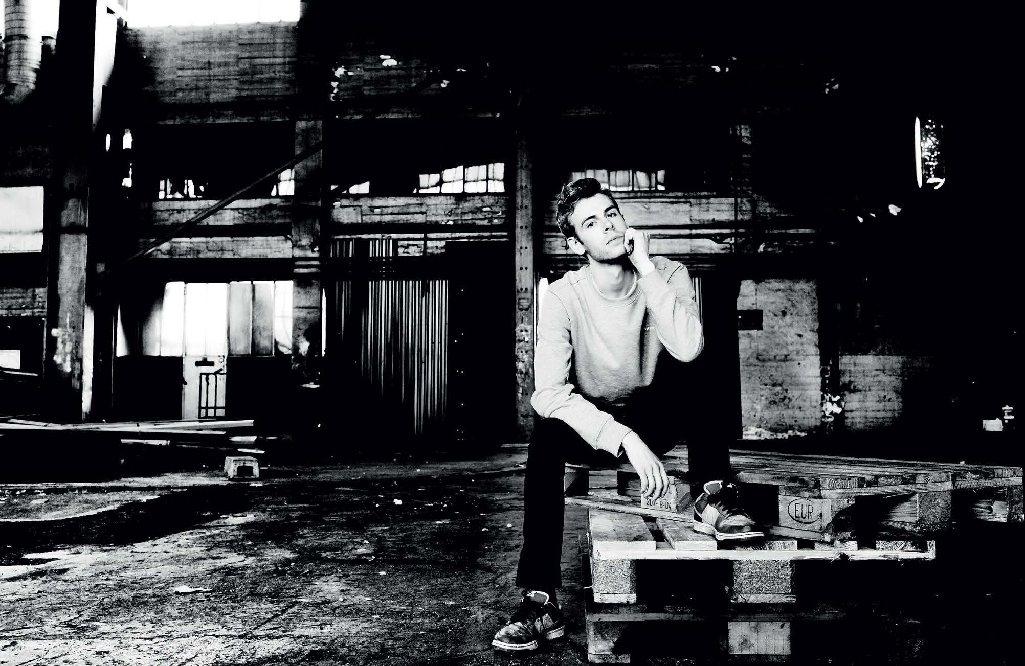
Rim og rytme
vanleg i lyrikk
rim over fleire stavingar i rap-sjangeren
rim er avhengig av rytme
rytme kan eksistere uten rim
rytmen også viktig i filmklypping
kan forsterke og forskjønne
Siv Johanne Seglem/Dagbladet/All Over Press

Slide 25
Tre vanlege verseføter
Jambe: De brente våre gårder. De drepte våre menn. La våre hjerter hamre det om og om igjen. (lett - tung, lett-tung)
Troké: Lille rare rulle rusk, raspet rips av Ibsens busk. (tung-lett, tung-lett)
Daktyl: Kringsatt av fiender, gå inn i din tid! Under en blodig storm – vi deg til strid!
(tung - lett - lett, tung - lett lett)

Slide 26
Allitterasjon og assonans
«Mann med manera»
→ både alliterasjon og assonans
eigentleg ei form for gjentaking - av lydar
både forskjønnande og forsterkande, avhengig av samanhengen

Slide 27
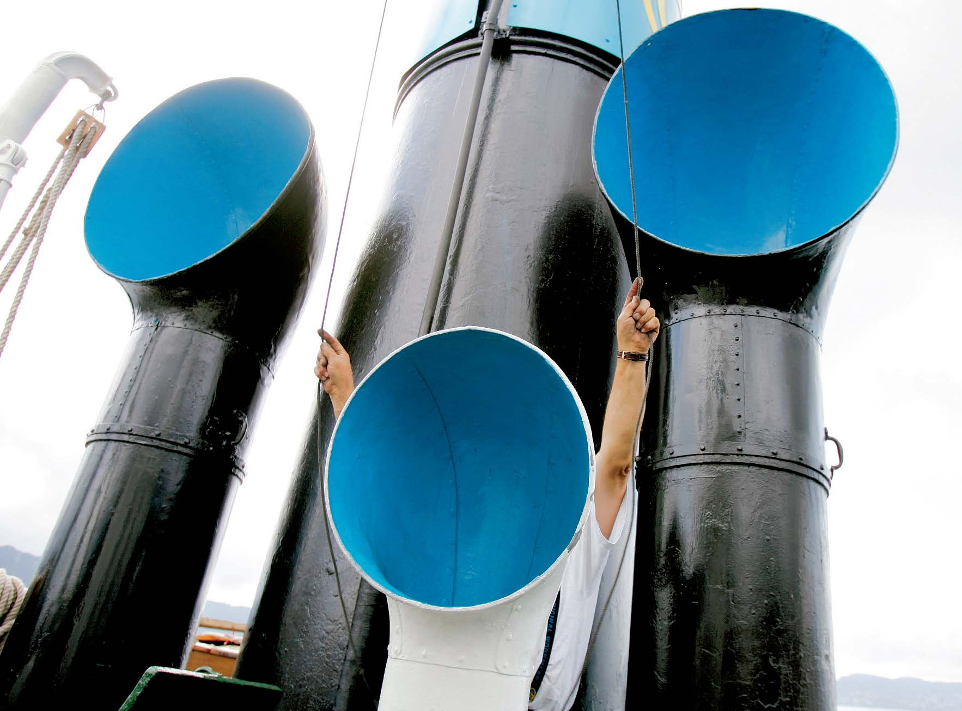
Kontrast
sorg/ glede
svart/ kvit
forsterkande og forskjønnande
Paul S. Amundsen/Samfoto/NTB scanpix

Slide 28
Positive og negative ord
ord har ulik «lading»
«Invasjon»/ «fredsbevarande operasjon»
Kva for ord er negativt ladde i teksten på neste side?

Slide 29
Gone fishing
«Jeg tenker på de soldatene som aldri kommer hjem.
Jeg tenker på foreldrene som gikk i kirken og ikke ble bønnhørt.
Jeg tenker på det vesle lyset i det vinduet vi kjørte forbi på vei hjem
fra en stopover i Arizona.
Jeg tenker på det vindkastet som fikk meg til å gråte et sted
mellom første akkord og siste trompet.»
Christensen, Stalsberg, Bones

Slide 30
Onomatopoetikon
«med dunk og dyn og lange brak, døyande burt i døyvt dunder»
→ kven av desse orda hermar etter ein lyd?
Forskjønnande, men også forsterkande effekt
Skapar stemning og følelsar

Slide 31
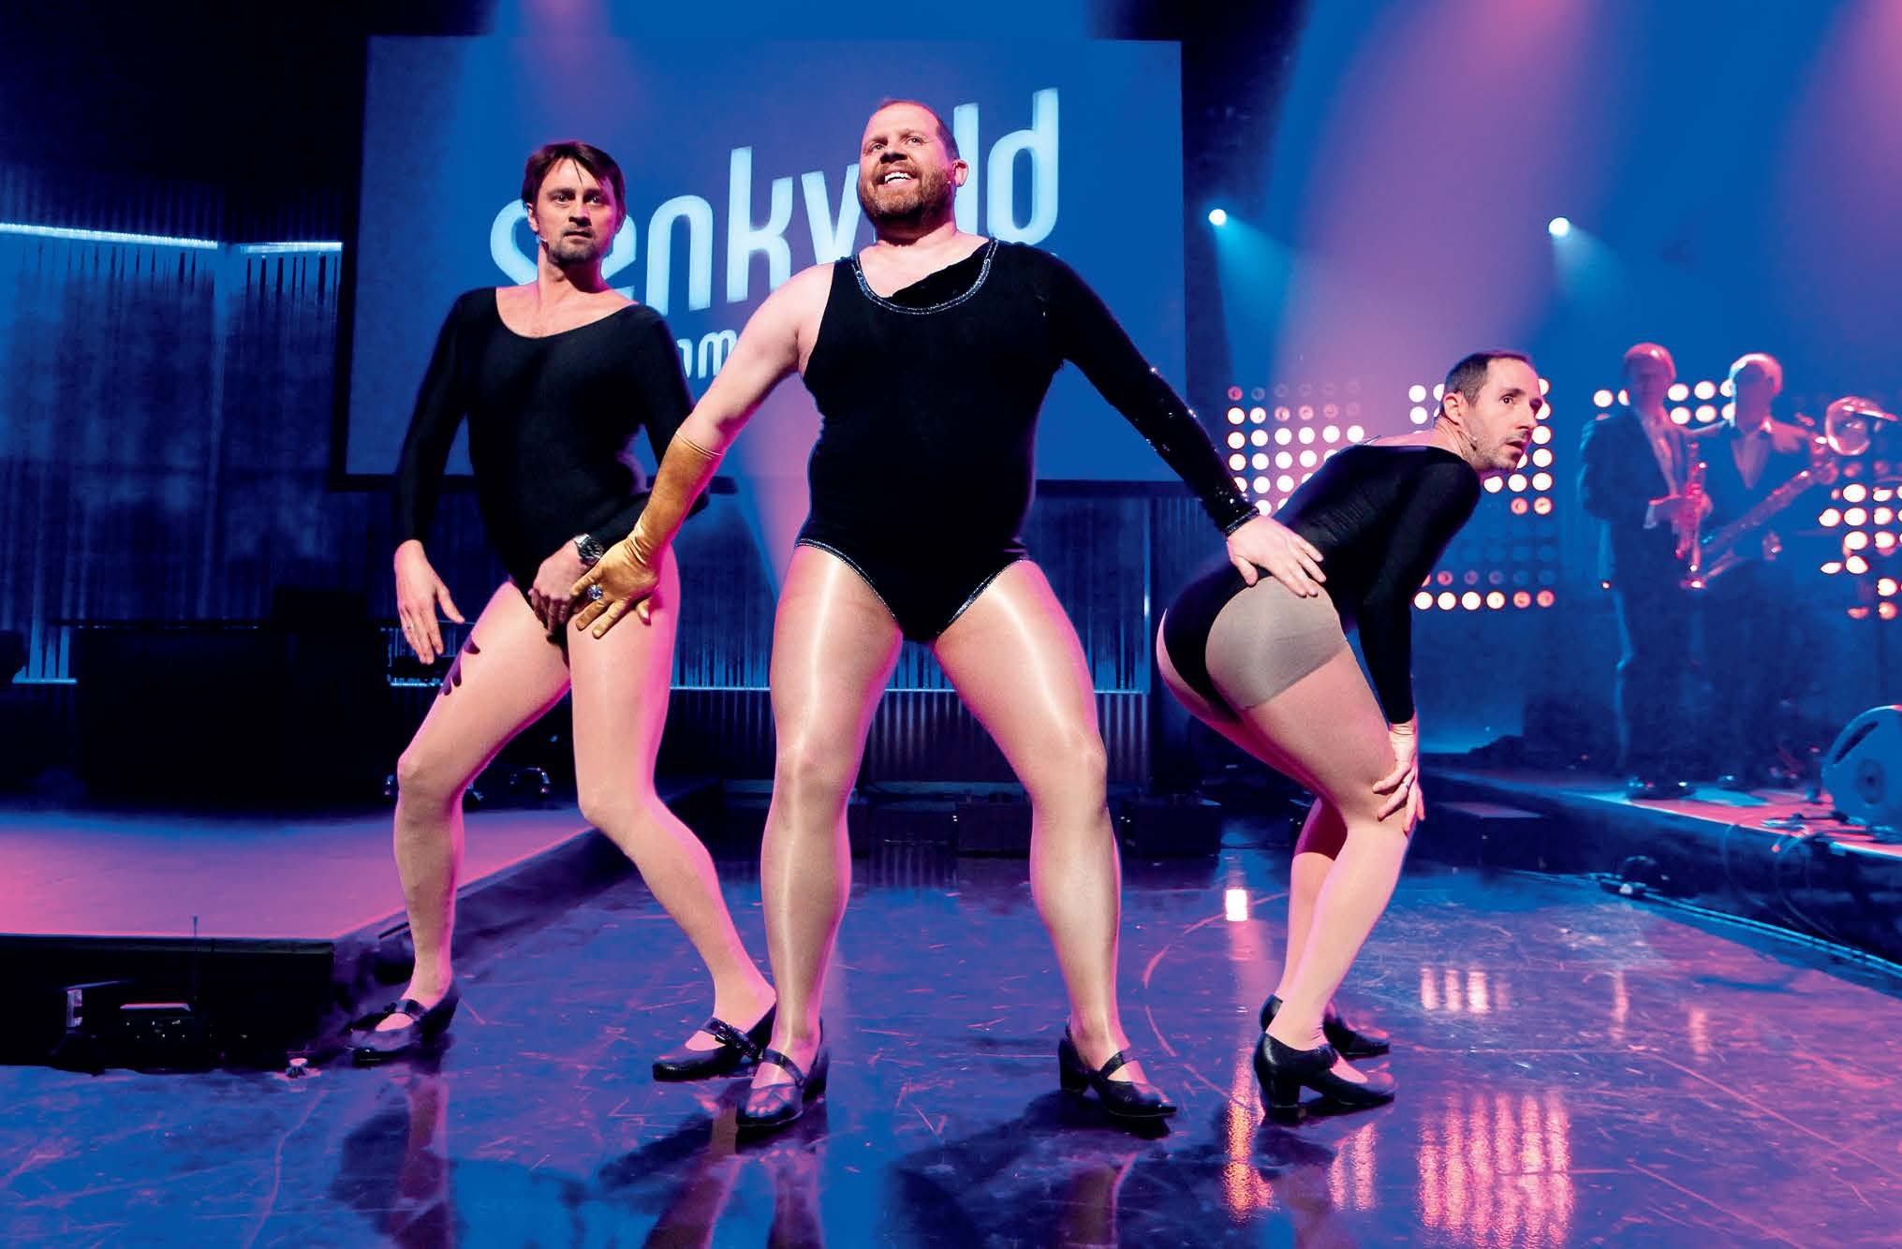
Humor
Lettare å nå fram til folk om du får dei til å le
→ forsterkande effekt
Håkon Mosvold Larsen/NTB scanpix

Slide 32
Ironi
humoristisk effekt ved å seia det motsette av det ein meiner
  kan f.eks. latterleggjere motstandaren
forsterkar bodskapen
kan vera vanskeleg å forstå
→ ver forsiktig med å bruke ironi

Slide 33
Overdriving
«Alle i den vestlege hemisfæren kunne jo sjå at den ballen var i mål!»
→ korleis forstår du denne utsegna?
Kan også brukast for å «svartmale» ein situasjon, f.eks. i debatt (men då vil ein gjerne ikkje innrømme at ein overdriv).

Slide 34
Underdriving
«Dommaren var ikkje akkurat den skarpaste kniven i skuffen.»
«Det var litt ugreitt å miste jobben og huset»
→ korleis forstår du desse utsegnene?

Slide 35
Ordspel
«Har du høyrt om møtet i dykkarforeininga? Ingen dukka opp.»
Humoren ligg i leik med ord

Slide 36
Kontaminasjon
«Bodskapen spreidde seg som kniv i varmt smør»
→ «å spreie seg som eld i tørt gras»
→ «kniv i varmt smør»
OBS - mange kontaminasjonar er ikkje alltid tilsikta - det er lett å trø feil
(→ kor mange reagerer på denne kontaminasjonen øvst på dette lysbildet?)

Slide 37
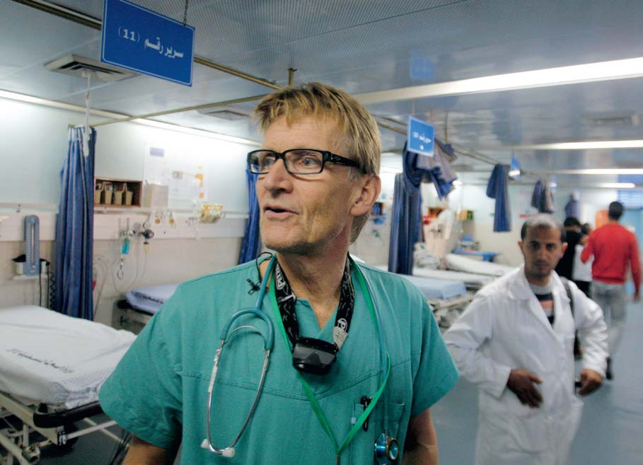
Appell til ein mottakar
Forsterkar bodskapen gjennom å vende seg direkte til lesaren
Imperativformer: «Løp og kjøp!»
«Du» eller «de»
Hatem Moussa/AP Photo/NTB scanpix

Slide 38
Påkalling
teksten vender seg til ein annan enn lesaren:
  Til Gud eller eit udefinert «nokon»
  Til ein person:
    Diktet Holdeplass: «Som dere må fryse, jenter»

Slide 39
Retoriske spørsmål
«Må Aker Brygge ligge under vatn før vi forstår at vi må redusere klimagassutsleppa?»
vender seg til lesaren gjennom å stille spørsmål som har eit innlysande svar,
eller som ikkje har eit klart svar
→ Unngå å bruke det for mykje

Slide 40
Verkemiddel som viser ut over seg sjølv
Fører tankane i ei bestemt retning
gir teksten ei ekstra tyding

Slide 41
Metafor
«Det snør himmelsk korrekturlakk over feilstavet sommer»
Får sagt meir enn ordet «snø»

Slide 42
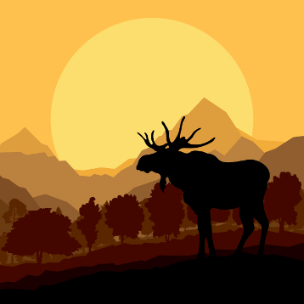
Metafor blir til klisjé
«Meir pengar til eldrebølgja»
→ tenkjer du over at ordet «eldrebølgje» er ein metafor?
→ klisjéar er metaforar som har gått inn i ordforrådet som kjende uttrykk
Kstudija/Shutterstock

Slide 43
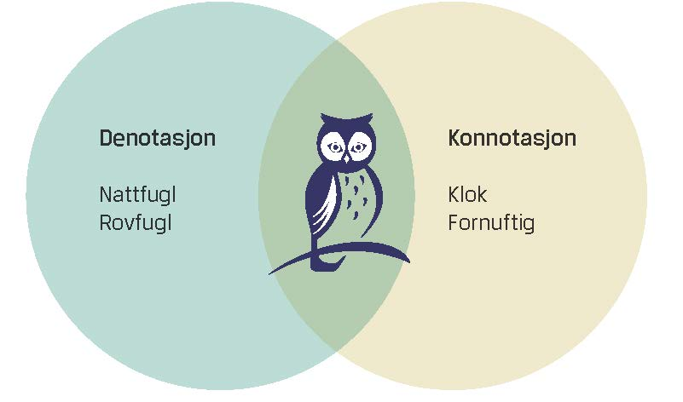
Denotasjon og konnotasjon

Slide 44
Samanlikning
«Barnet smilte som ei sol»
«Det small i eksospotta som eit maskingevær»

Slide 45

Symbol
allment kjende i ein kultur
ikkje personlege assosiasjonar

Slide 46
Allegori
Ei forteljing som skal forståast i overført tyding
Smart måte å formidle ein moral

Slide 47
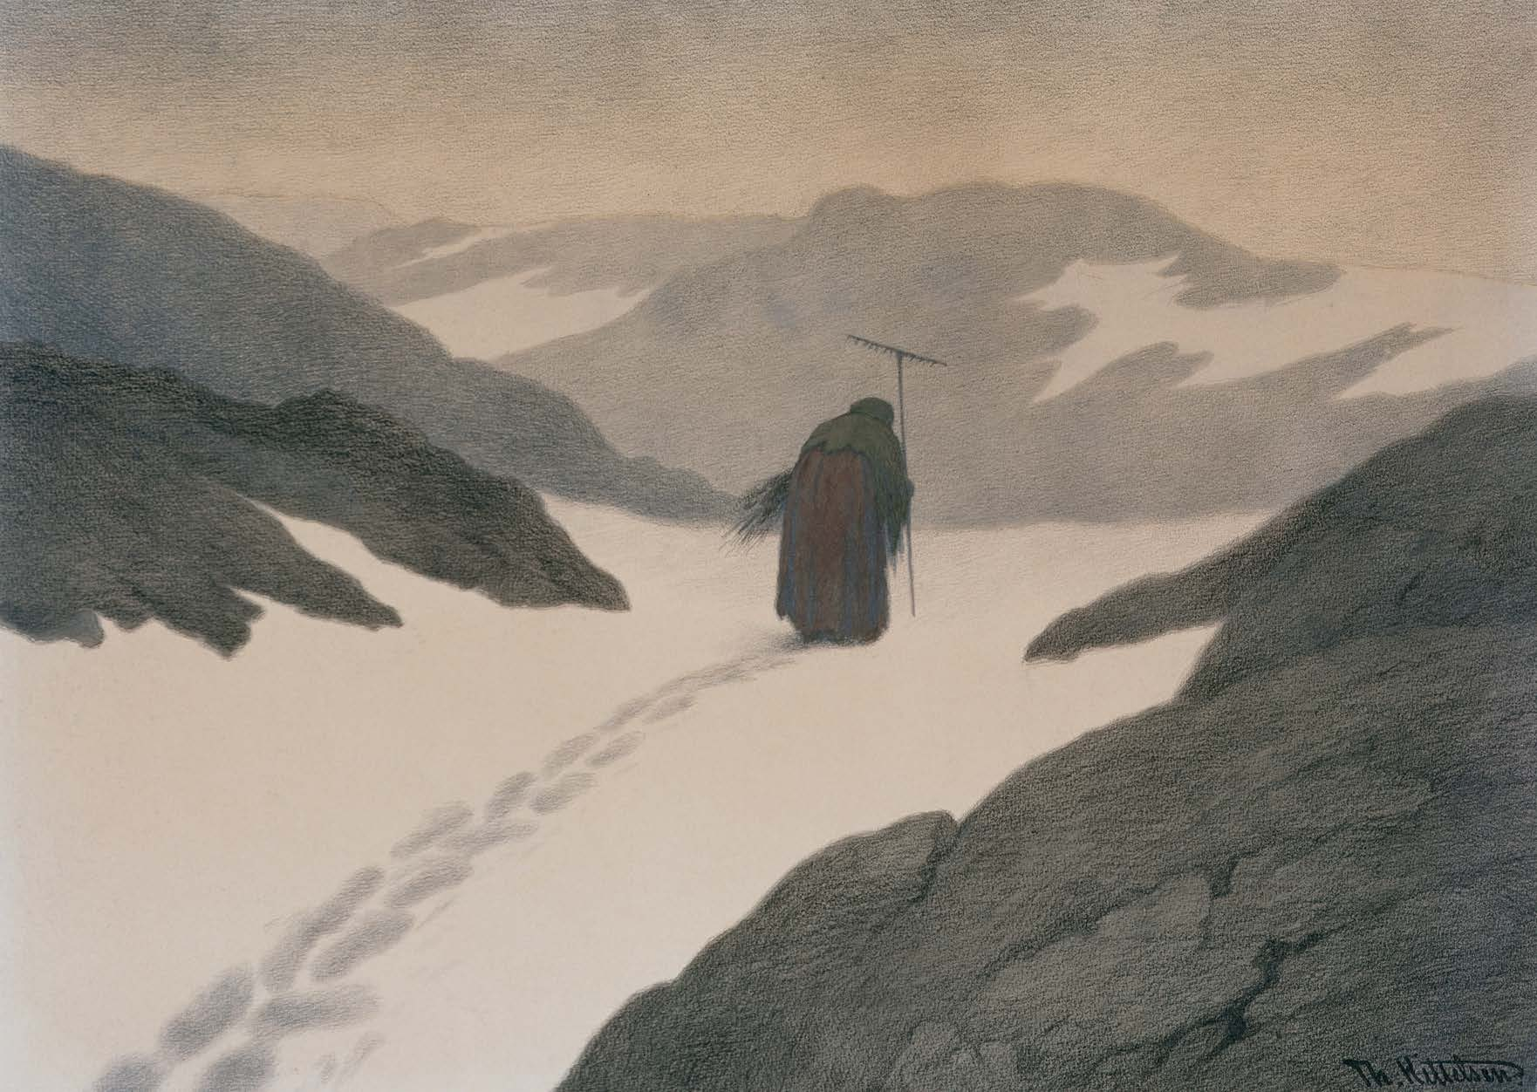
Besjeling
«Myrstrå vipper, bøyer sig mot øst og vest
og hvisker.»
Ein konkret gjentand blir tillagt menneskelege eigenskapar
Fotograf O. Væring Eftf. AS

Slide 48
Personifikasjon
«Fru Fortuna» = lykka
«Mannen med ljåen» = døden
abstakte omgrep (døden, lykka) blir omtala som personar

Slide 49
Intertekstualitet og allusjon
Kva for tekst tenkjer du på når du høyrer uttrykket «furet, værbitt»?
→ ein tekst «låner» noko frå ein annan

